Slide 1
组会汇报
汇报人：叶程轶
时间：2023.10.28

Slide 2
1.文献阅读
Equalization Loss v2:
A New Gradient Balance Approach for Long-tailed Object Detection
均衡损失 v2：长尾目标检测的新梯度平衡方法
本文提出了一种新版本的均衡损失，称为均衡损失 v2 (EQL v2)，它通过平衡正负梯度比来改进长尾目标检测。在 EQL v2 中，本文首先将检测问题建模为一组独立的子任务，每个任务针对一个类别。接下来，本文提出了一种梯度引导的重新权重机制来独立且平等地平衡每个任务的训练过程，具体来说就是以累积的梯度比率作为指标来增加正梯度的权重并减少负梯度的权重。它动态地控制所有子任务的训练，并且每个子任务都通过相同的简单重新权衡规则平等对待。 与基线和 EQL 相比，EQL v2 对大多数类别实现了更平衡的训练。

Slide 3
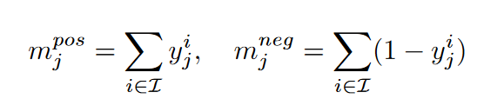
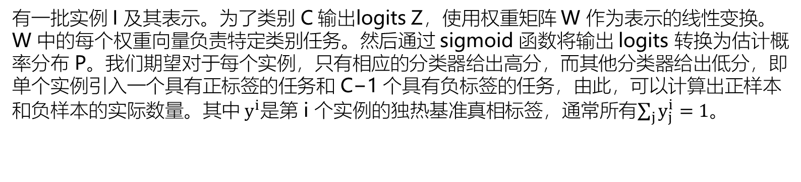
EQL v2
有一批实例 I 及其表示。为了类别 C 输出logits Z，使用权重矩阵 W 作为表示的线性变换。 W 中的每个权重向量负责特定类别任务。然后通过 sigmoid 函数将输出 logits 转换为估计概率分布 P。我们期望对于每个实例，只有相应的分类器给出高分，而其他分类器给出低分，即单个实例引入一个具有正标签的任务和 C−1 个具有负标签的任务，由此，可以计算出正样本和负样本的实际数量。其中 $y^{i}$是第 i 个实例的独热基准真相标签，通常所有$\sum_{j}{y_{j}^{i}}=1$。

Slide 4
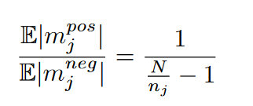
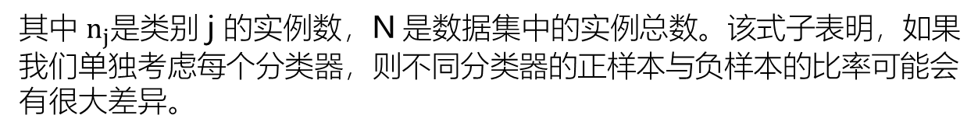
EQL v2
其中 $n_{j}$是类别 j 的实例数，N 是数据集中的实例总数。该式子表明，如果我们单独考虑每个分类器，则不同分类器的正样本与负样本的比率可能会有很大差异。
数据集中正样本与负样本的期望之比为：

Slide 5
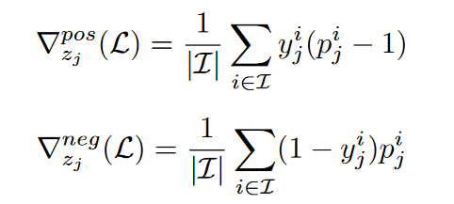

EQL v2梯度引导平衡重新加权
由于每个样本的影响力不同，因此可能出现大量累计的负梯度反而小于少量的正梯度，故选择梯度统计量作为衡量任务是否处于平衡训练的指标。 $p_{j}^{i}$是第 i 个实例的类别 j 的估计概率。每个分类器的输出$z_{j}$相对于损失 L 的正梯度和负梯度表示为

Slide 6
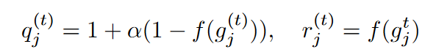
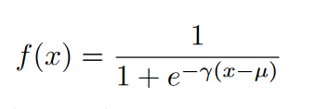
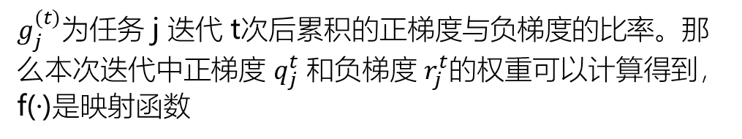
EQL v2梯度引导平衡重新加权
$g_{j}^{(t)}$为任务 j 迭代 t次后累积的正梯度与负梯度的比率。那么本次迭代中正梯度 $q_{j}^{t}$ 和负梯度 $r_{j}^{t}$的权重可以计算得到， f(·)是映射函数

Slide 7
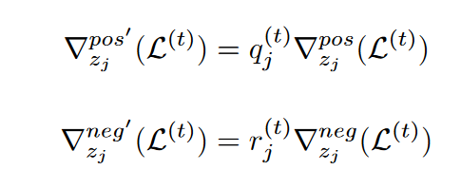
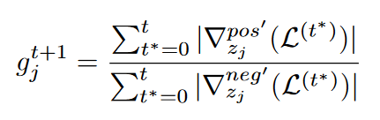

EQL v2梯度引导平衡重新加权
根据计算得到的正梯度 $q_{j}^{t}$ 和负梯度 $r_{j}^{t}$的权重代回本次迭代的正负梯度之中，得到重新加权后的梯度
下一次迭代 t + 1 累积的正梯度与负梯度的比率

Slide 8
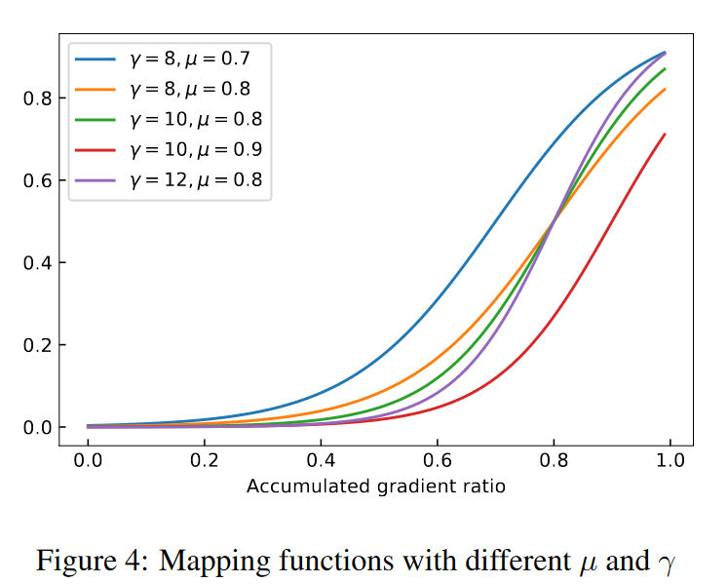
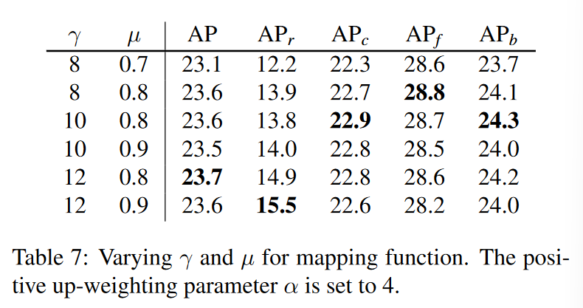
超参数γ和μ的选取对EQL v2的影响
检测结果对映射函数的形状不敏感，并且当这两个超参数在大范围内移动时AP稳定增加。
μ表示我们认为足够高的梯度比的值，因此降低其值会显着降低精度。最好为其选择较高的值，例如 0.8、0.9。当μ在合理范围内时，γ更加稳健
μ表示我们认为足够高的梯度比的值，因此降低其值会显着降低精度。最好为其选择较高的值，例如 0.8、0.9。当μ在合理范围内时，γ更加稳健

Slide 9
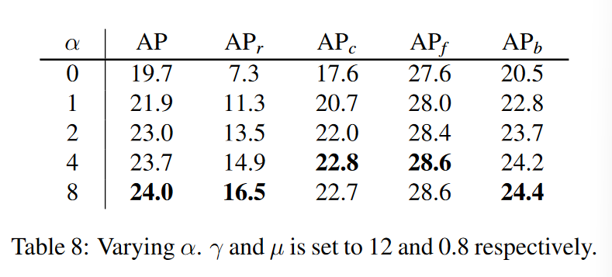
固定γ和μ修改映射函数中α参数对EQL v2的影响

Slide 10
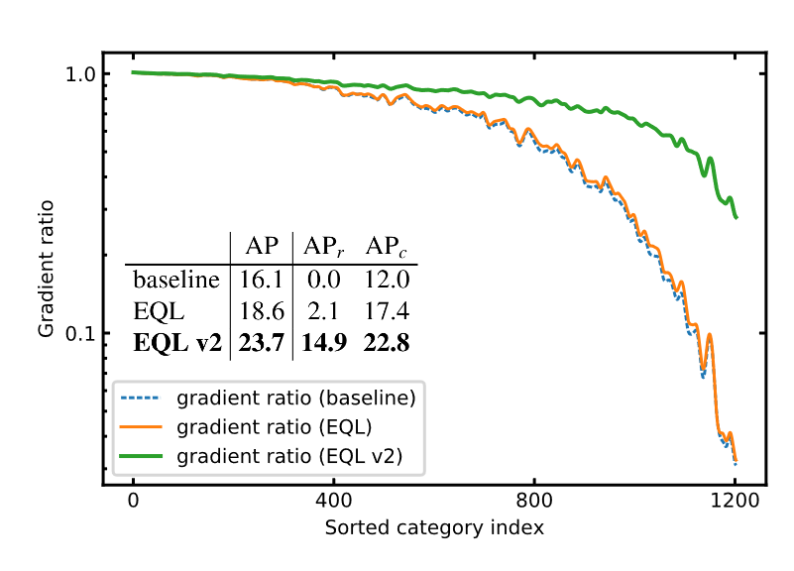
不同训练模型的累积梯度比率的可视化。 x 轴是 LVIS 数据集 1203 个类别的排序类别索引。 y 轴是正数与负数的累积梯度比。这里的梯度是输出逻辑关于分类损失的梯度。

